Slide 1
10.1 递推方程及其应用
10.1.1 递推方程的定义及实例
10.1.2 常系数线性齐次递推方程的求解
10.1.3 常系数线性非齐次递推方程的求解
10.1.4 递推方程的其他解法

Slide 2
递推方程的定义
定义10.1 设序列 a₀, a₁, …, a_{n}, …, 简记为{ a_{n} }. 一个把 a_{n} 与
某些个a_{i} (i<n) 联系起来的等式叫做关于序列 { a_{n} } 的递推方程. 当给定递推方程和适当的初值就唯一确定了序列.
例如，
Fibonacci数列：1，1，2，3，5，8，… ，记作{ f_{n} }.
递推方程 f_{n} = f_{n−1} + f_{n−2}
初值 f₀ = 1，f₁ = 1
阶乘计算数列： 1，2，6，24，5！，…, 记作{ F(n)}
递推方程 F(n) = nF(n−1)
初值 F(1) = 1

Slide 3
递推方程的实例——计数编码
例1 一个编码系统用八进制数字对信息编码，一个码是有
效的当且仅当含有偶数个7, 求 n 位长的有效码字有多少个？
解 设所求有效码字为 a_{n}个. 分类处理、分步处理得到递
推方程和初值如下：
a_{n}=7a_{n−1}+ 8^{n−1} − a_{n−1} ，a₁=7
化简得
a_{n} = 6a_{n−1} + 8^{n−1},
可以解得
a_{n}=(6^{n}+8^{n})/2
n-1位长的八进制串
x
x=0,1,2,3,4,5,6
含偶数个7 a_{n-1}
y
y=7
含奇数个7 8^{n-1}−a_{n-1}

Slide 4
递推方程的实例——Hanoi塔
例2 从A柱将这些圆盘移到C柱上去. 如果把一个圆盘从
一个柱子移到另一个柱子称作一次移动，在移动和放置
时允许使用B柱，但不允许大圆盘放到小圆盘的上面. 问
把所有的圆盘的从A移到C总计需要多少次移动？
移动n个盘子的总次数为T(n). 因此得到递推方程
T(n) = 2T(n−1) +1.
初值是
T(1)=1
可证明解是
T(n)=2^{n}−1

Slide 5
递推方程的实例——算法分析
例3 哪种排序算法在最坏情况下复杂度比较低？
插入排序，归并排序
插入排序
W(n) = W(n −1) + n −1
W(1) = 0
解得 W(n) = O(n²).
归并排序，不妨设 n = 2^{k}.
W(n) = 2W(n/2) + n－1
W(1) = 0
解得 W(n) = O(nlogn)

Slide 6
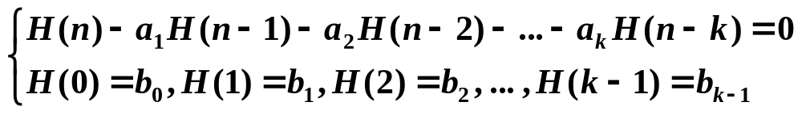
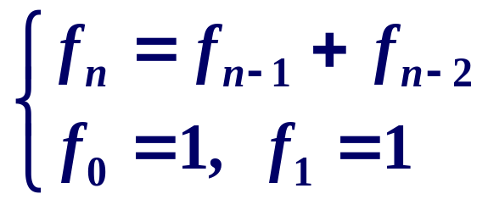
常系数线性齐次递推方程求解
定义10.2 常系数线性齐次递推方程的标准形：
其中 a₁, a₂, … , a_{k}为常数，a_{k} ≠ 0
称为 k 阶常系数线性齐次递推方程
b₀, b₁, …, b_{k−1} 为 k 个初值
实例：Fibonacci 数列的递推方程

Slide 7
常系数线性齐次递推方程
的公式解法
特征方程、特征根
递推方程的解与特征根的关系
解的线性性质
无重根下通解的结构
求解实例
有重根下通解的结构
求解实例

Slide 8

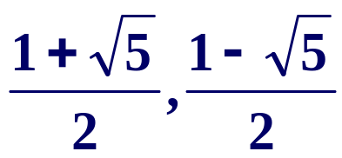
特征方程与特征根
定义10.3 特征方程 x^{k} − a₁x^{k−1} − … − a_{k} = 0，
特征方程的根称为递推方程的 特征根
实例：
递推方程 f_{n} = f_{n−1} + f_{n−2}
特征方程 x²−x−1 = 0
特征根

Slide 9
递推方程解与特征根的关系
定理10.1 设 q 是非零复数，则 q^{n} 是递推方程的解
当且仅当 q 是它的特征根.
证
q^{n} 是递推方程的解
⇔ q^{n} − a₁q^{n−1}− a₂q^{n−2} − … − a_{k} q^{n−k} = 0
⇔ q^{n−k} ( q^{k} − a₁q^{k−1} − a₂q^{k−2} − … − a_{k} ) = 0
⇔ q_{k} − a₁q^{k−1} − a₂q^{k−2} − … − a_{k} = 0
⇔ q 是它的特征根
注：这里递推方程指常系数线性齐次递推方程

Slide 10
解的线性性质
定理10.2 设 h₁(n) 和 h₂(n) 是递推方程的解，c₁,c₂为任
意常数，则 c₁h₁(n)+c₂h₂(n) 也是这个递推方程的解.
证 将 c₁h₁(n)+c₂h₂(n) 代入该递推方程进行验证.
推论 若 q₁, q₂, …, q_{k} 是递推方程的特征根，则
c₁q₁^{n} + c₂q₂^{n} + … + c_{k}q_{k}^{n}
是该递推方程的解，其中c₁, c₂, …, c_{k} 是任意常数.
注：这里的递推方程指的是常系数线性齐次递推方程

Slide 11
无重根下通解的结构
定义10.4 若对常系数线性齐次递推方程的每个解 h(n) 都
存在一组常数c₁′,c₂′,…, c_{k}′ 使得
h(n) = c₁′q₁^{n}+c₂′q₂^{n}+…+c_{k}′q_{k}^{n}
成立，则称 c₁q₁^{n} + c₂q₂^{n} + …+ c_{k}q_{k}^{n} 为该递推方程的通解
定理10.3 设q₁, q₂, …, q_{k} 是常系数线性齐次递推方程不等
的特征根，则
H(n)= c₁q₁^{n} + c₂q₂^{n} + … + c_{k}q_{k}^{n}
为该递推方程的通解.

Slide 12
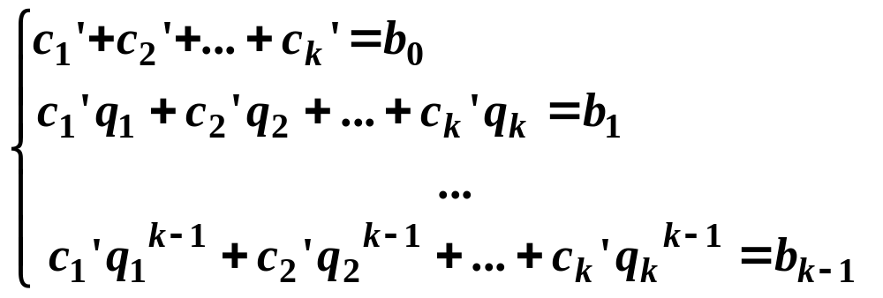
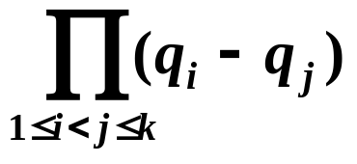
定理的证明
证： H(n)是解.
设 h(n) 是递推方程的任意解，h(0), h(1), …, h(k−1)由初
值 b₀, b₁, … , b_{k−1}唯一确定. 代入方程得到方程组
系数行列式
当 q_{i} ≠ q_{j} 时，方程组有唯一解

Slide 13
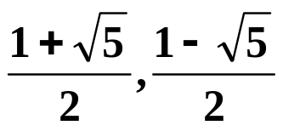
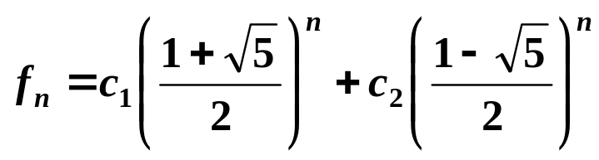
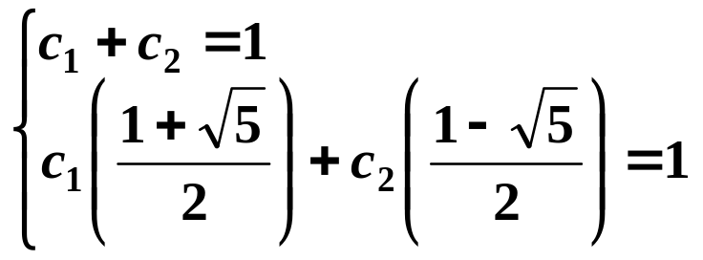
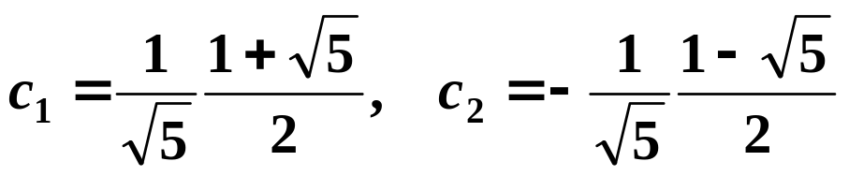
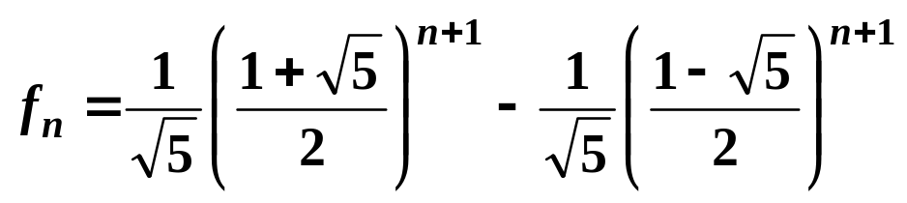
求解实例
例4 Fibonacci 数列：
f_{n}=f_{n−1}+f_{n−2} ，特征根为
通解为
代入初值 f₀ =1, f₁=1, 得
解得
解是

Slide 14
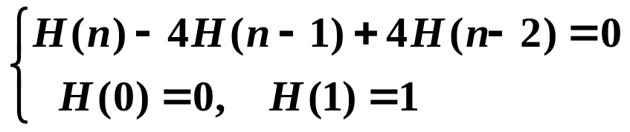
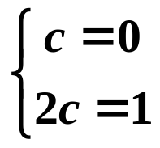
有重根下求解中的问题
例5
解 特征方程 x²−4x+4 = 0
通解 H(n) = c₁2^{n} + c₂2^{n} = c2^{n}
代入初值得：
c无解.
问题：两个解线性相关

Slide 15
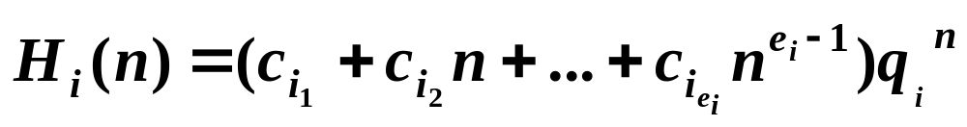
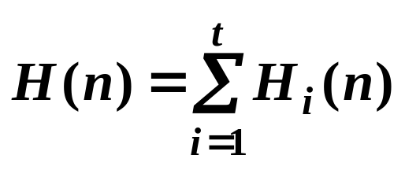
有重根下的通解结构
定理10.4 设 q₁, q₂, … , q_{t} 是递推方程的不相等的特征根，
且 q_{i} 的重数为 e_{i}，i=1, 2, … , t，令
那么通解

Slide 16
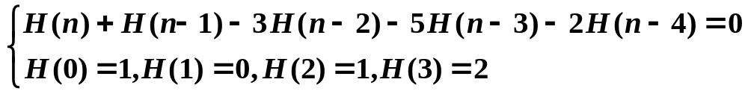
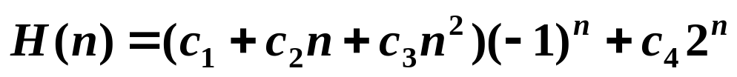
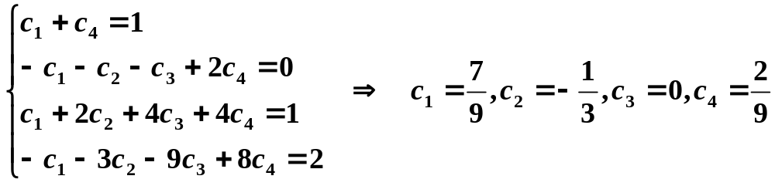
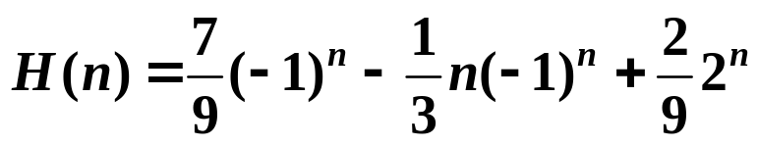
求解实例
例6 求解以下递推方程
解 特征方程 x⁴+x³−3x²−5x−2 = 0 , 特征根−1,−1,−1,2
通解为
其中待定常数满足以下方程组
原方程的解为

Slide 17
常系数线性非齐次递推方程求解
递推方程的标准型
通解结构
特解的求法
  多项式函数
  指数函数
  组合形式

Slide 18

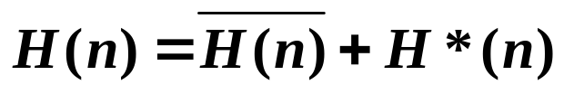
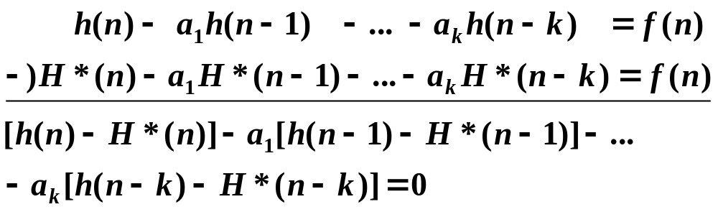
递推方程的标准型及通解
定理10.5 设
是对应齐次方程的通解，H*(n)是一个特解，则
是递推方程的通解.
证 代入验证, H(n)是解. 下面证明任意解 h(n) 为某个齐次解与特解H*(n)之和. 设 h(n)为递推方程的解，则
h(n)−H*(n)是齐次解，即h(n)是一个齐次解与H*(n)之和.

Slide 19
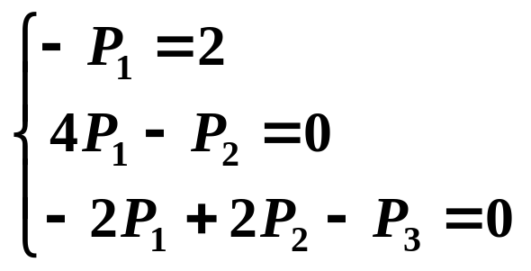
特解的形式——多项式
如果f(n)为n次多项式，则特解一般也是n次多项式
例7 找出递推方程 a_{n} −2a_{n−1} = 2n² 的通解
解 设 a_{n}* = P₁n² + P₂n + P₃ , 代入递推方程得
P₁n² + P₂n + P₃ −2[P₁(n−1)² + P₂(n−1) + P₃] = 2n²
整理得
−P₁n²+(4P₁−P₂)n+(−2P₁+2P₂−P₃) = 2n²
解得 P₁= −2, P₂ = −8, P₃= −12，
原方程的通解为 a_{n} = c2^{n}−2(n²+4n+6)

Slide 20
实例
例8 Hanoi塔
T(n) = 2T(n−1)+1
T(1)=1
解 令 T*(n) = P
代入方程
P = 2P + 1
解得 P = –1
T(n) = c 2^{n}–1,
代入初值得 c=1, 解为 T(n) = 2^{n} –1.

Slide 21
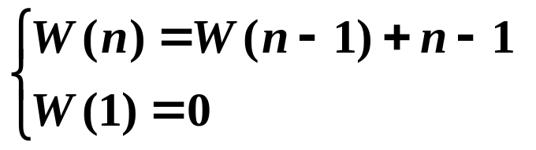
实例(续)
例9 求解关于顺序插入排序算法的递推方程
解 设特解为W*(n)=P₁n+P₂，代入递推方程，得
P₁n+P₂ −( P₁(n−1)+P₂) = n−1
无解. 设特解W*(n) = P₁n²+P₂n, 代入递推方程得
(P₁n²+P₂n)−(P₁(n−1)²+P₂(n−1))= n−1
解得 P₁=1/2, P₂= −1/2. 通解为
W(n) = c 1^{n} + n(n−1)/2 = c + n(n−1)/2
代入初值W(1)=0，得到W(n)= n(n−1)/2=O(n²).

Slide 22
特解的形式——指数
f(n)为指数函数 β ^{n}，若β 不是特征根，则特解为
H*(n) = P β ^{n}
其中P为待定常数.
例10 通信编码问题
解 a_{n} = 6a_{n−1} + 8^{n−1}, a₁=7
设 a*_{n} = P 8^{n−1} , 代入得 P = 4
通解 a_{n} = c⋅6^{n} + 4⋅8^{n−1}
代入初值得 a_{n} = (6^{n}+8^{n})/2

Slide 23
特解的形式——指数(续)
若β是e重特征根，则特解为Pn^{e}β ^{n}
例11 H(n)–5H(n–1)+6H(n–2) = 2^{n}，
解 令 H*(n)=Pn2^{n}
代入得
Pn2^{n}– 5P(n–1)2^{n–1} + 6P(n–2)2^{n–2} = 2^{n}
解得 P = – 2
特解 H*(n) = – n2^{n+1}

Slide 24
特解的组合形式
例12 a_{n} – 2a_{n–1} = n +3^{n}
a₀ = 0
解 设特解为
a_{n}* = P₁n + P₂ + P₃3^{n}
代入原方程得
(P₁n+P₂+P₃3^{n})–2[P₁(n–1)+P₂+P₃3^{n–1}] = n +3^{n}
解得 P₁ = – 1, P₂ = –2, P₃ = 3
通解 a_{n} = c2^{n} – n – 2 + 3^{n+1}
代入初值得 c = –1，
a_{n}= –2^{n} – n – 2 + 3^{n+1}

Slide 25
递推方程的其他解法
换元法
迭代归纳法——递归树
差消法
应用实例

Slide 26
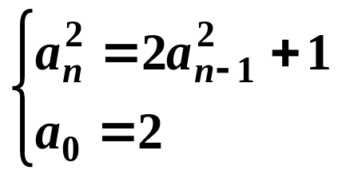
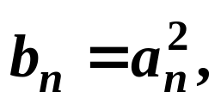
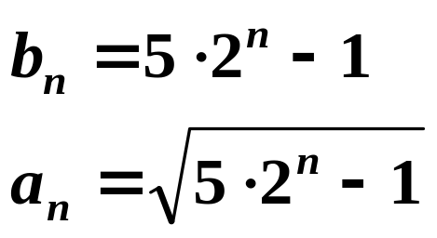
换元法
思想：通过换元转化成常系数线性递推方程
例13
a_{n}>0
解 令
代入得 b_{n} = 2 b_{n–1} + 1，
b₀ = 4
解得

Slide 27
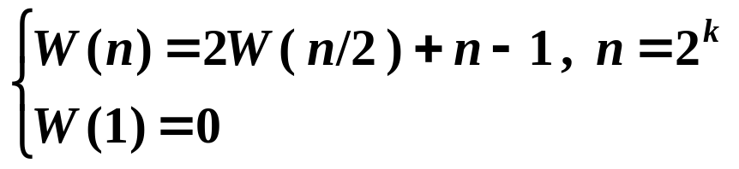
实例
例14 归并排序
解 H(k) = 2 H(k–1) + 2^{k}–1
H(1) = 1
令 H*(k) = P₁k2^{k} + P₂ , 解得 P₁=P₂=1
H*(k) = k2^{k} + 1
通解 H(k) = c 2^{k} + k2^{k} + 1
代入初值得 c = –1
H(k) = –2^{k} + k2^{k} +1
W(n) = n log n– n + 1

Slide 28

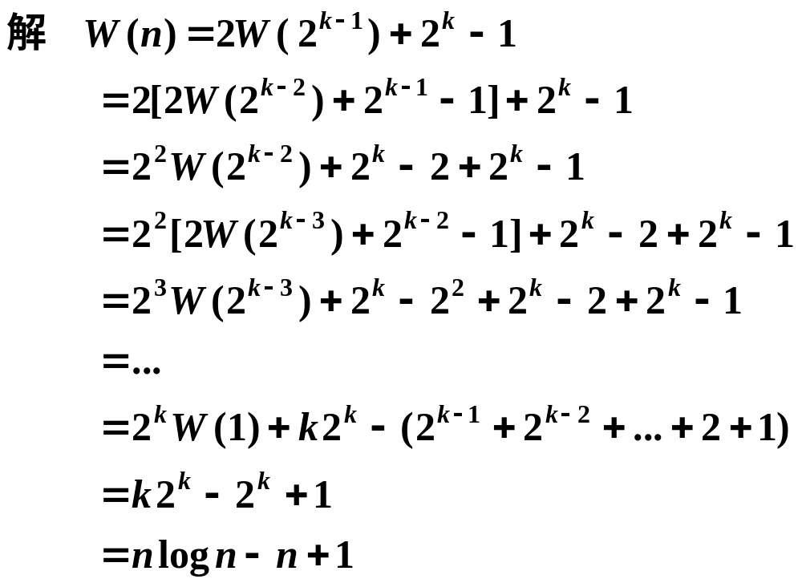
迭代归纳法——归并排序
例15

Slide 29
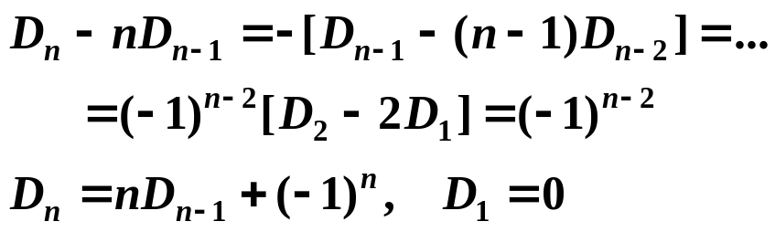
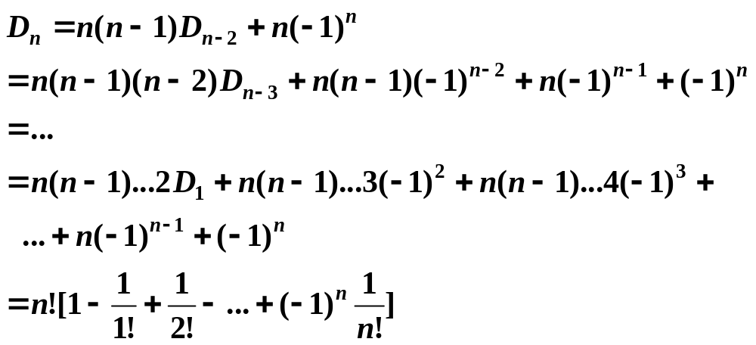
迭代归纳法——错位排列
例16 D_{n} = (n–1)(D_{n–1} + D_{n–2})
解：

Slide 30
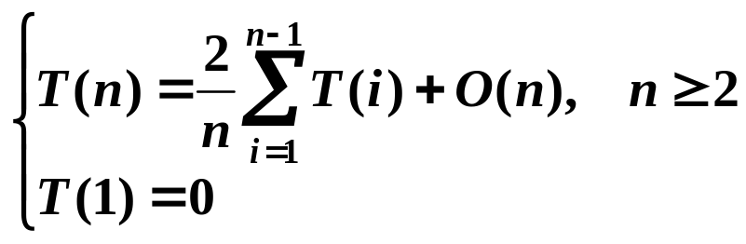
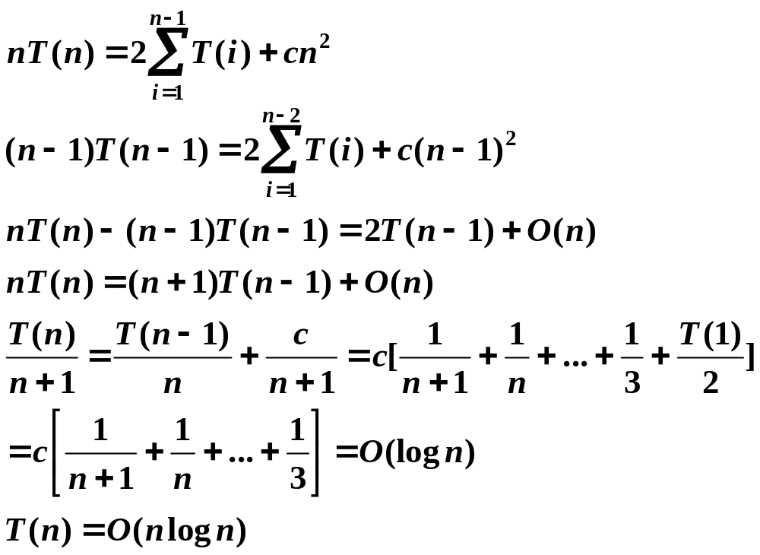
差消法——化简递推方程
例17

Slide 31
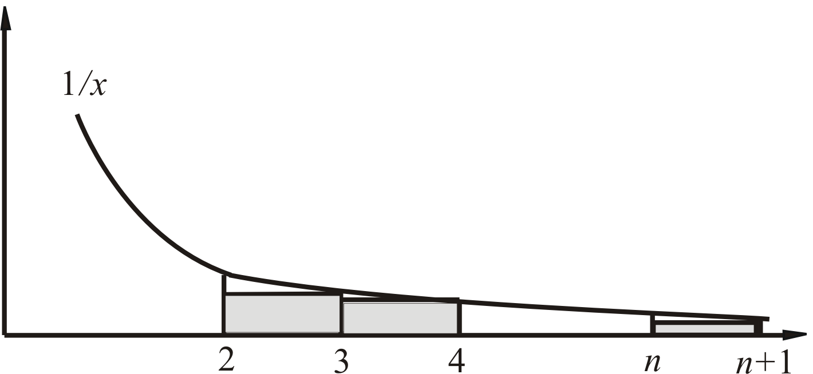
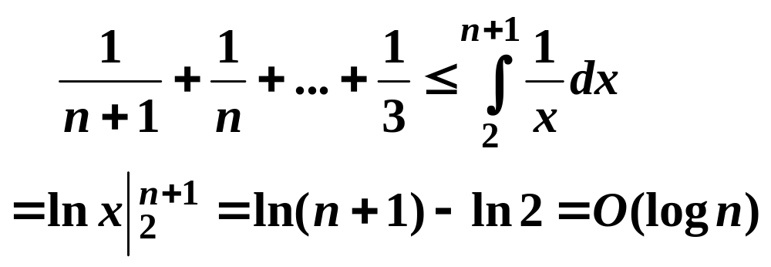
积分近似

Slide 32
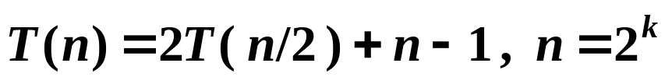
递归树——二分归并排序
T(n)
n−1
n−2
n−4
.
.
.
n−2^{k−1}
n-1
n/2-1 n/2-1
T(n/2) T(n/2)
k
层
T(n/4) T(n/4) T(n/4) T(n/4)
n/4-1 n/4-1 n/4-1 n/4-1
……….
1 1 1 1 1 1 1 ……1 1 1 1 1 1 1 1 1
T(n) = nk –(1+2+…+2^{k−1}) = nk – (2^{k} –1) = n log n – n + 1

Slide 33
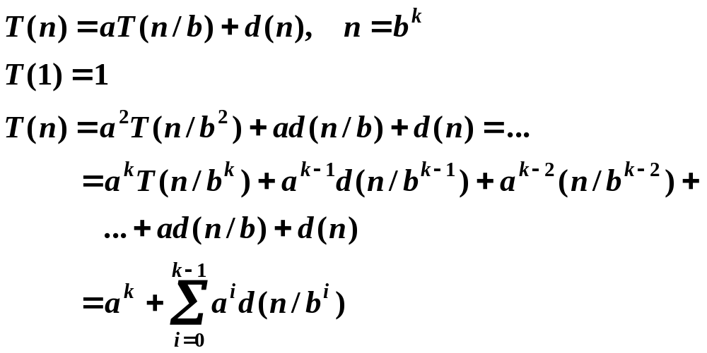
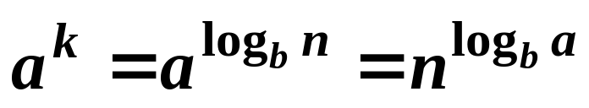
分治策略与递归算法
n为输入规模，n/b为子问题输入规模，
a为子问题个数，d(n)为分解及综合的代价

Slide 34
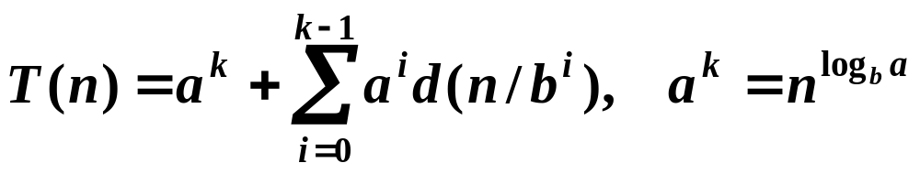
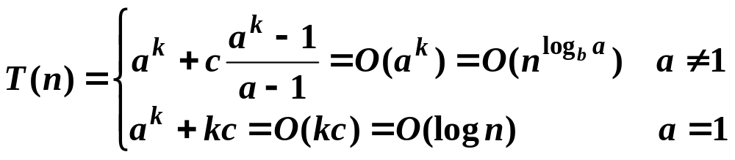
分治策略与递归算法(续)
(1) d(n)=c
实例： 二分搜索
W(n) = W(n/2) + 1
a = 1, b = 2, d(n) = c
W(n) = O(logn)

Slide 35
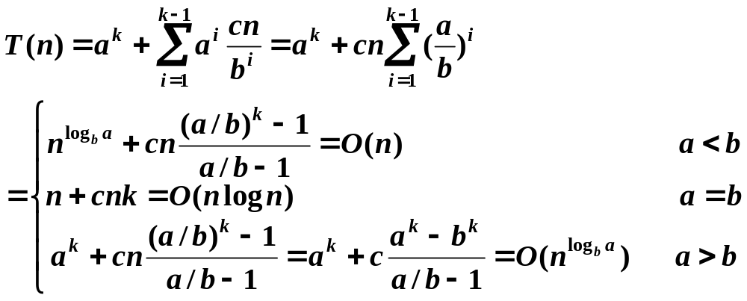
分治策略与递归算法(续)
(2) d(n)=cn
实例：归并排序
W(n) = 2W(n/2) + n−1
a = 2, b = 2, d(n) = O(n),
W(n)= O(nlogn)

